Slide 1
5ª Reunião Extraordinária da Sala de Crise da Região Sul
Condições Observadas/Previstas e Prognóstico Climático JJA/2024
Marcelo Schneider
Meteorologista do INMET
Porto Alegre, 05 de junho de 2024.

Slide 2
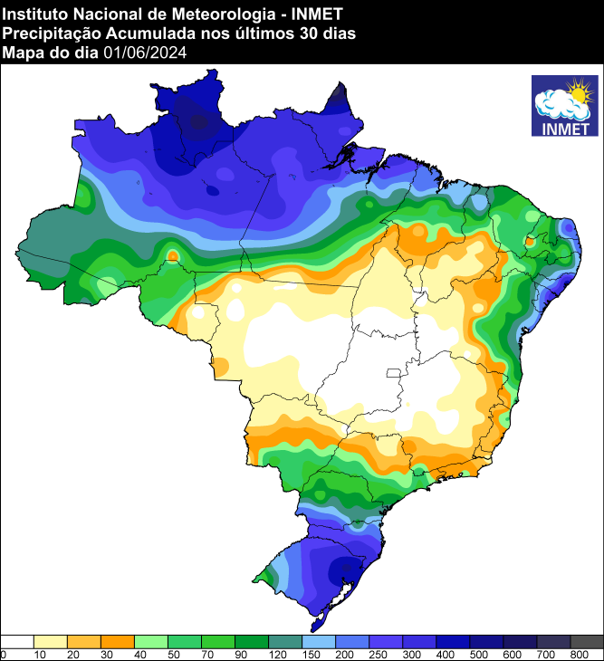
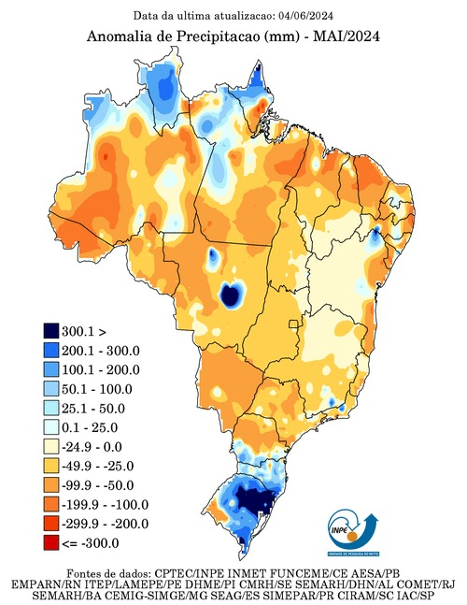
Monitoramento da chuva 30 dias e trimestre

Slide 3
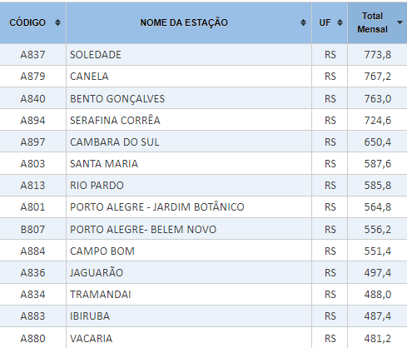
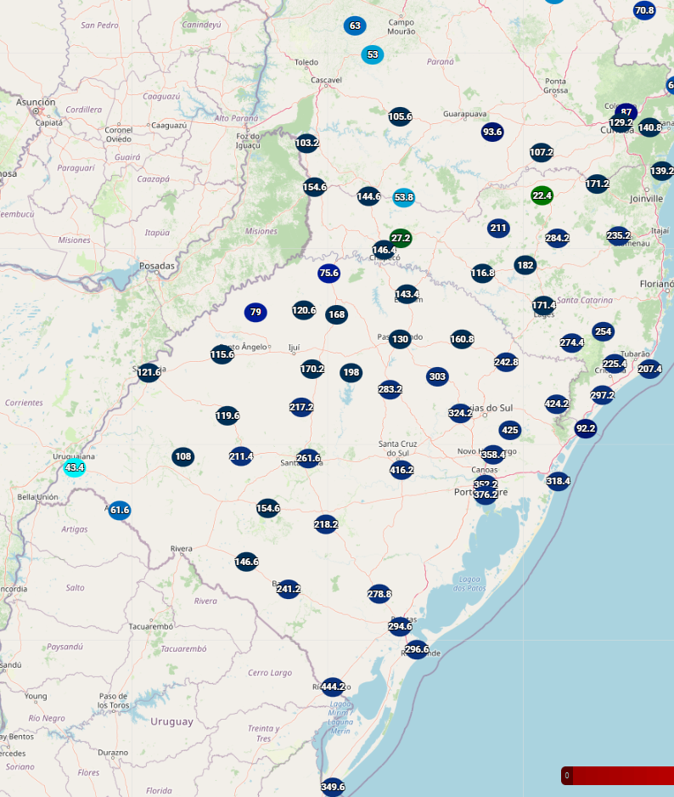
PRECIPITAÇÃO 30 DIAS

Slide 4
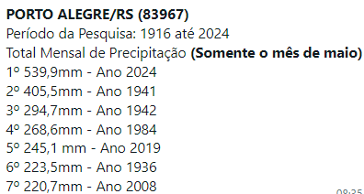
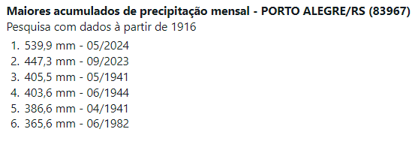
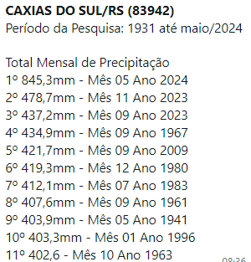
CHUVAS NO RS 01° A 21/05

Slide 5
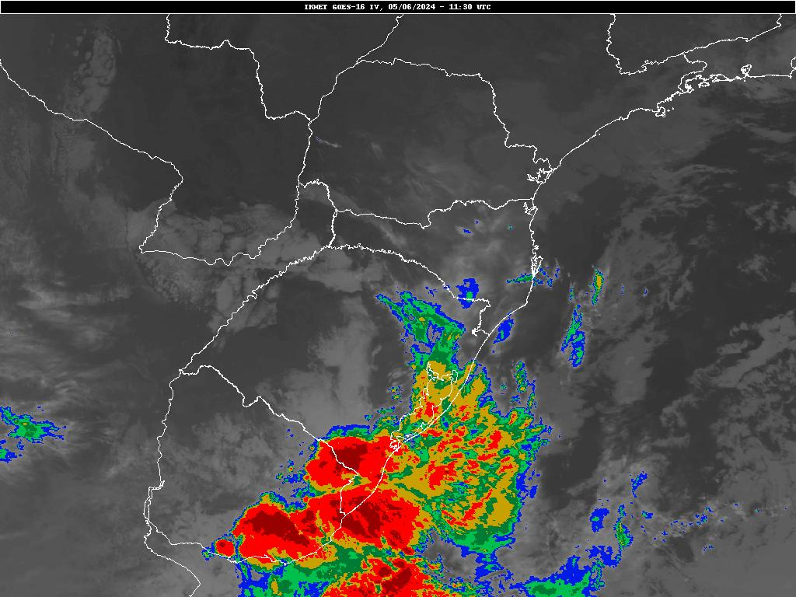
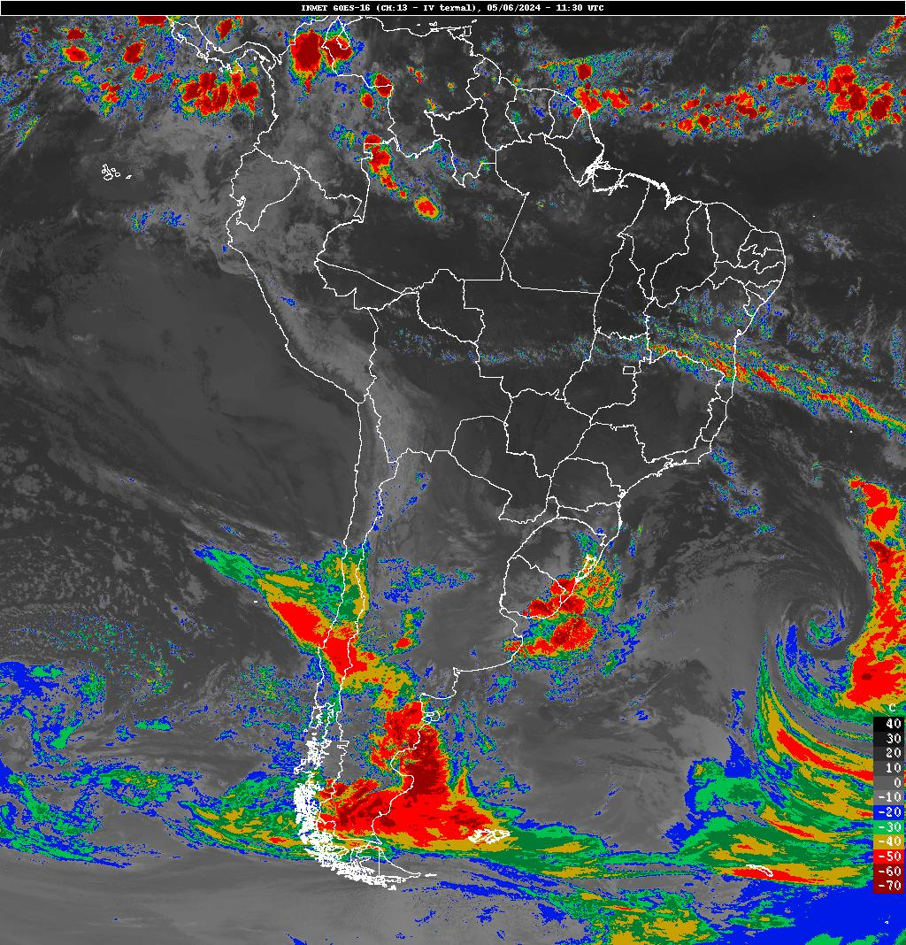
Satélite – IR
08H30 05/06 05/06 08H30

Slide 6
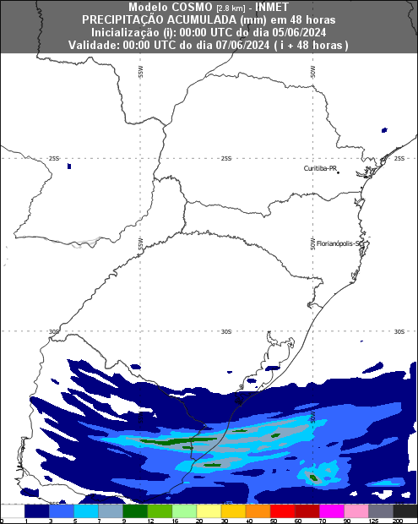
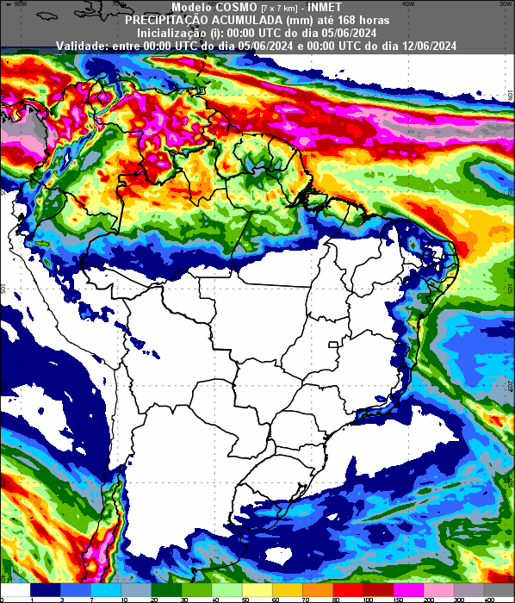
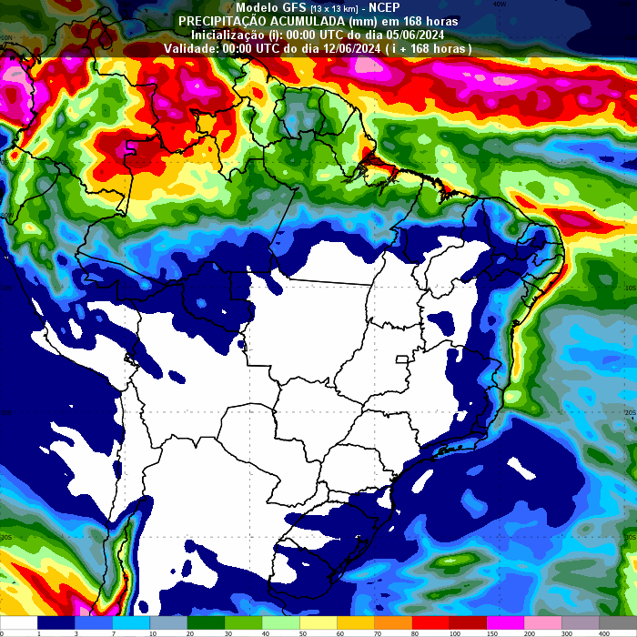
CSOMO 2,8 Km chuva 24/48 e COSMO/GFS 168H
QUA 05/06
COSMO 168h Até 11/06 GFS

Slide 7
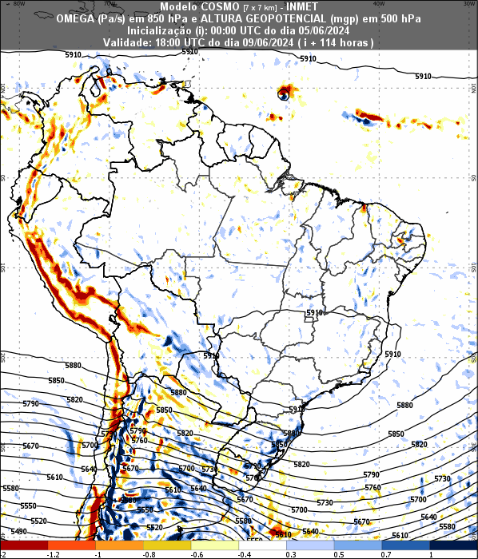
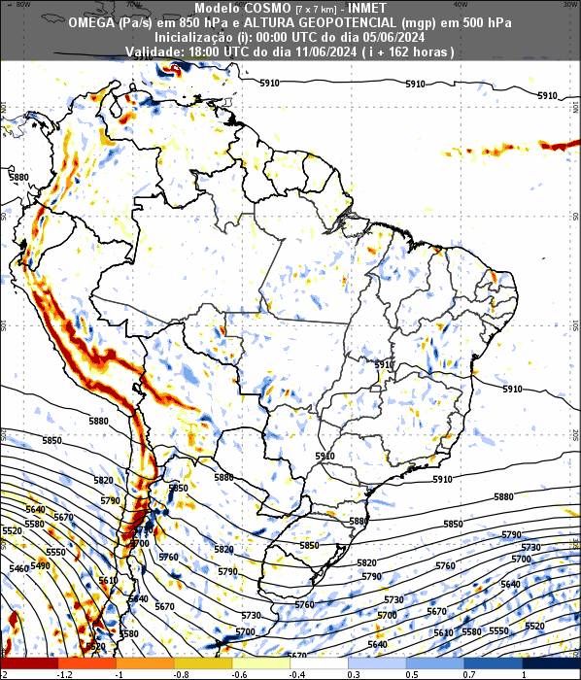
PRESSÃO/GEOPOTENCIAL BLOQUEIO PRÓXIMOS DIAS
COSMO 09/06 11/06

Slide 8
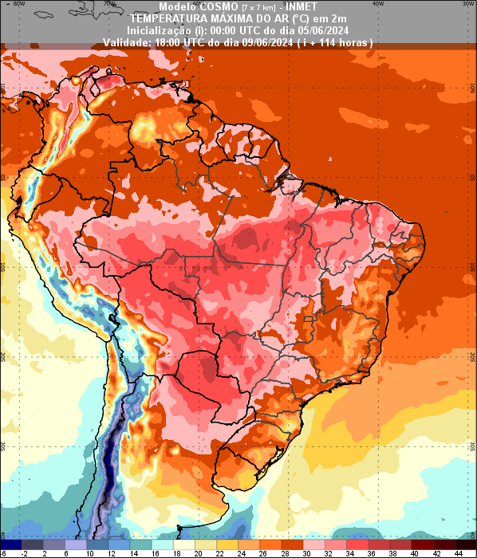
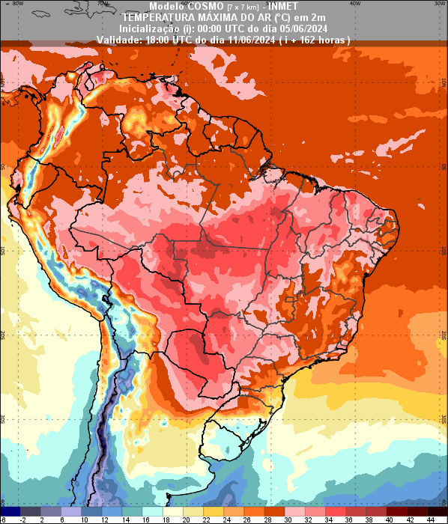
TEMPERATURA MÁXIMA
09/06 11/06

Slide 9
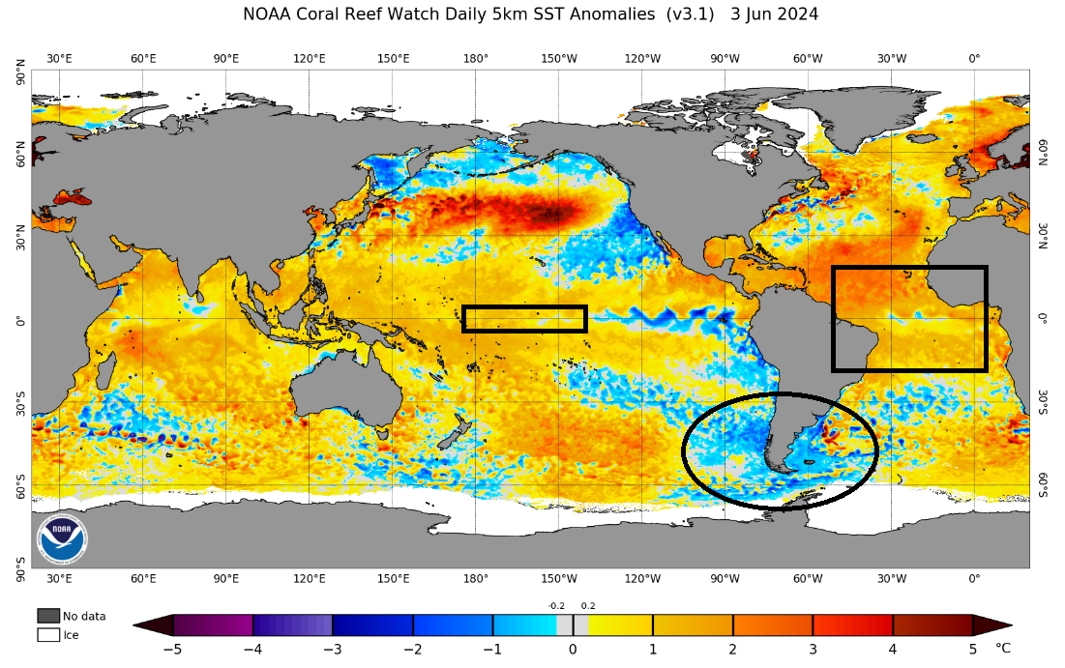
Tempo/Clima: TSM OCEANOS NIÑO

Slide 10
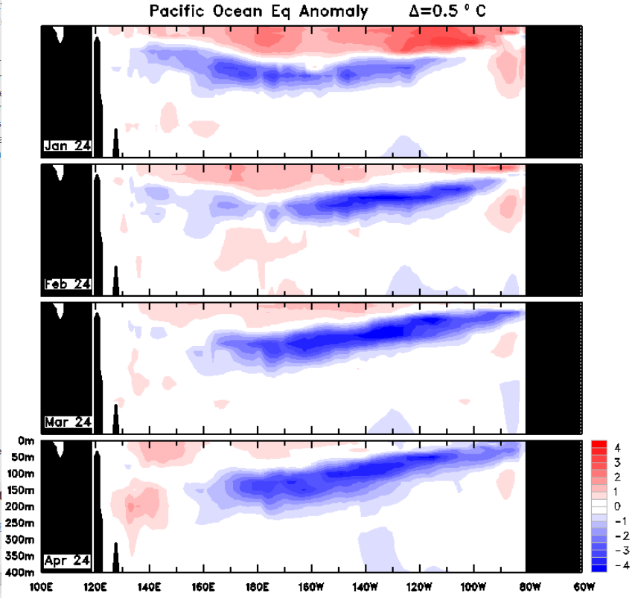
TSM ANOMALIAS MENSAIS SUBSUPERFICIAS
Jan
Fev
Mar
Abr

Slide 11
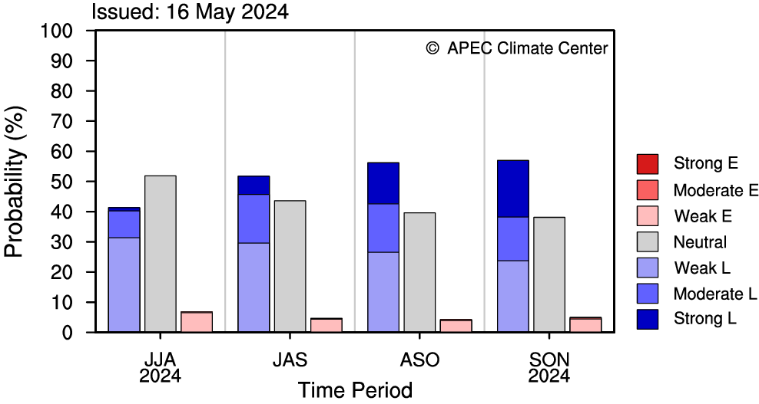
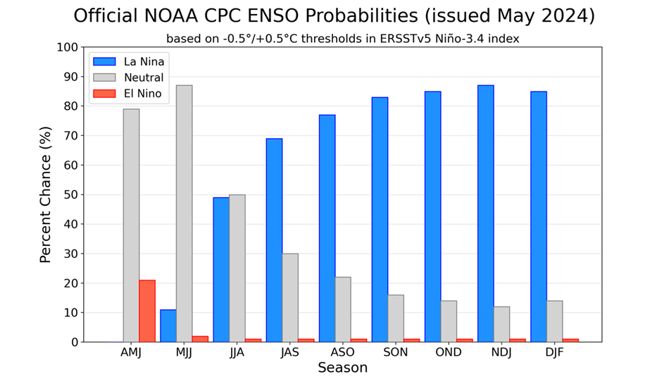
Previsões do fenômeno El Niño / Índice Niño 3.4 (Pacífico Equatorial Central)
Probabilidades
COREANO
AMERICANO
Conforme reuniões anteriores, mantem-se a tendência de atuação da La Niña no segundo semestre de 2024
Fonte: APEC e IRI.

Slide 12
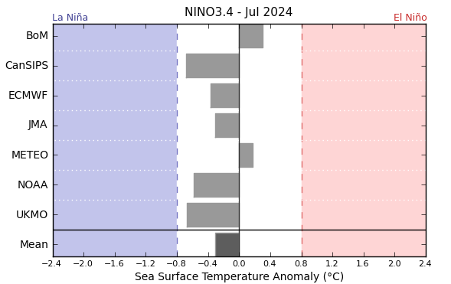
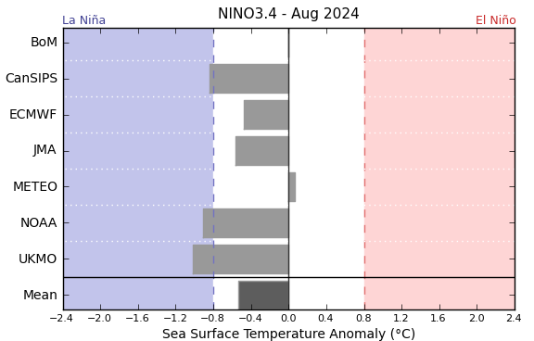
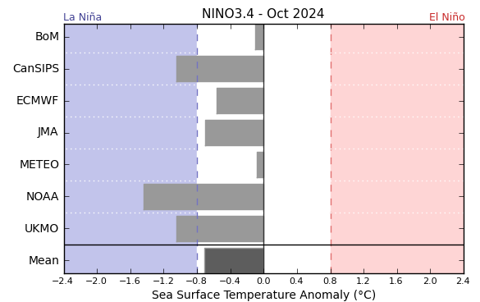
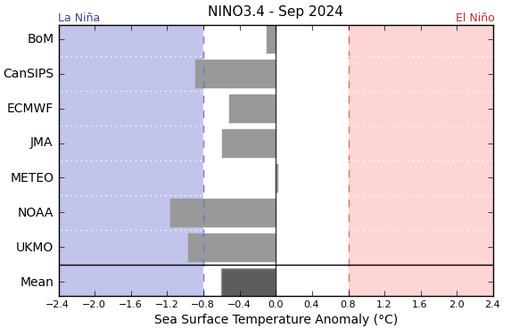
PREVISÕES TSM 3.4

Slide 13
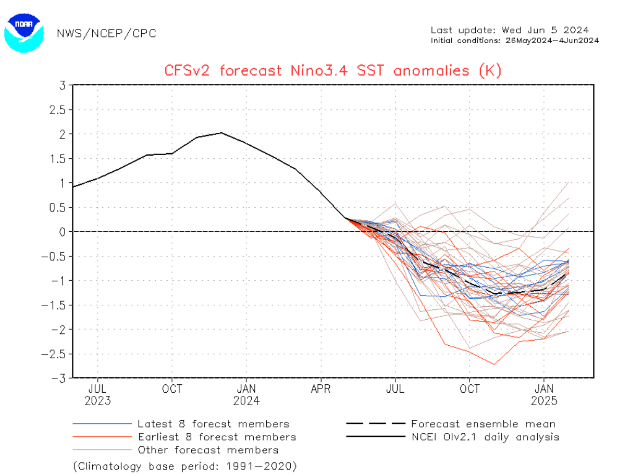
CFS NOAA TSM PRÓXIMOS MESES

Slide 14
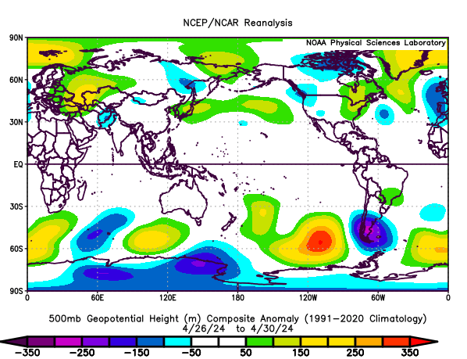
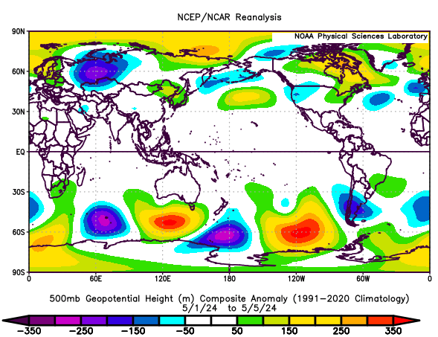
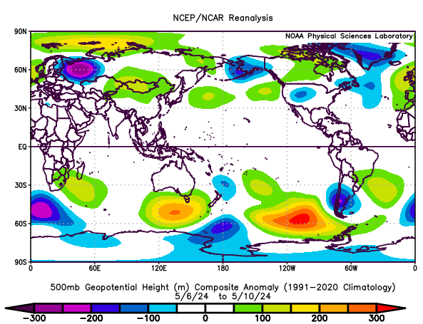
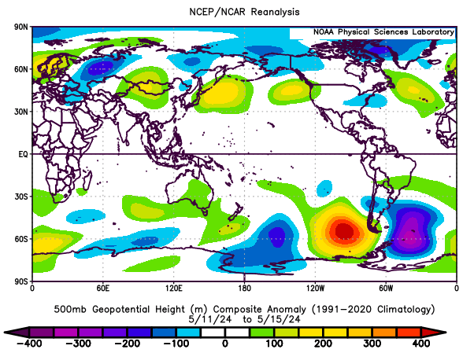
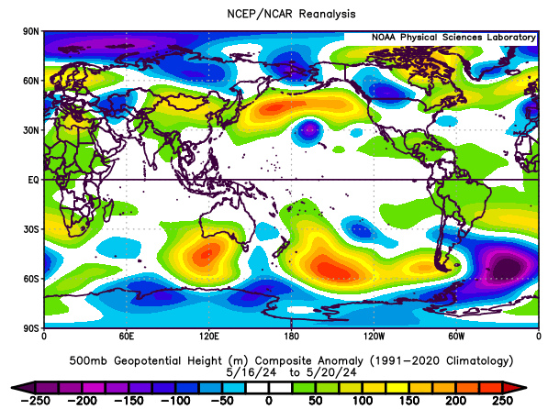
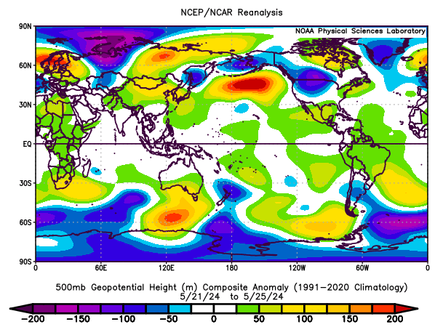

Slide 15
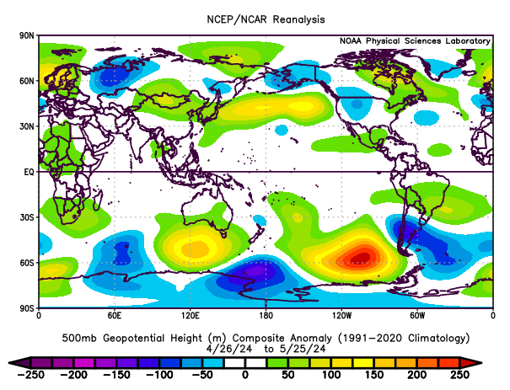

Slide 16
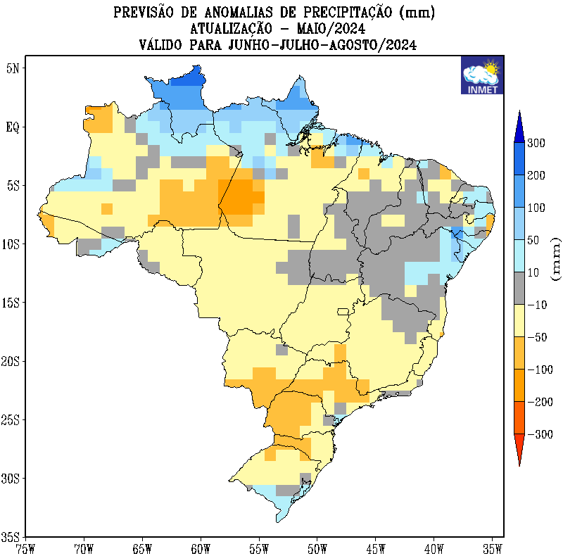
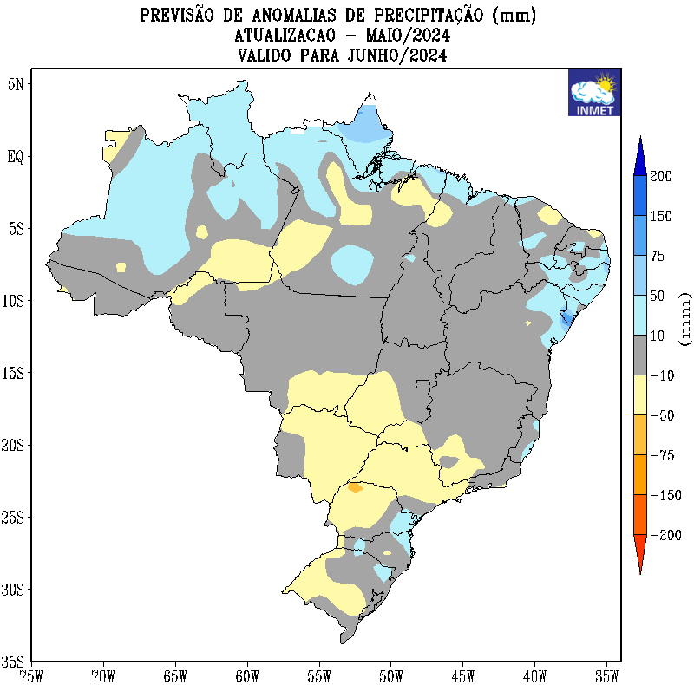
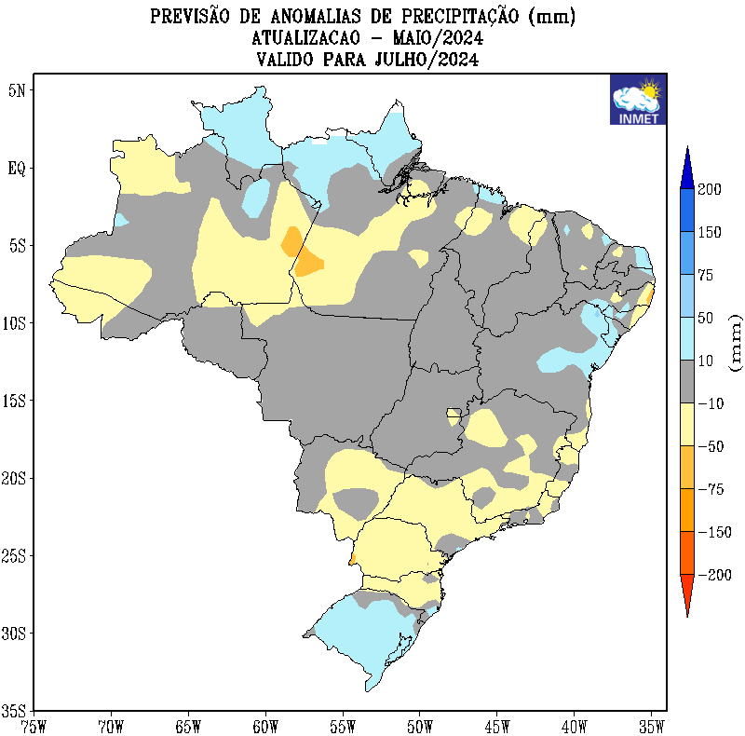
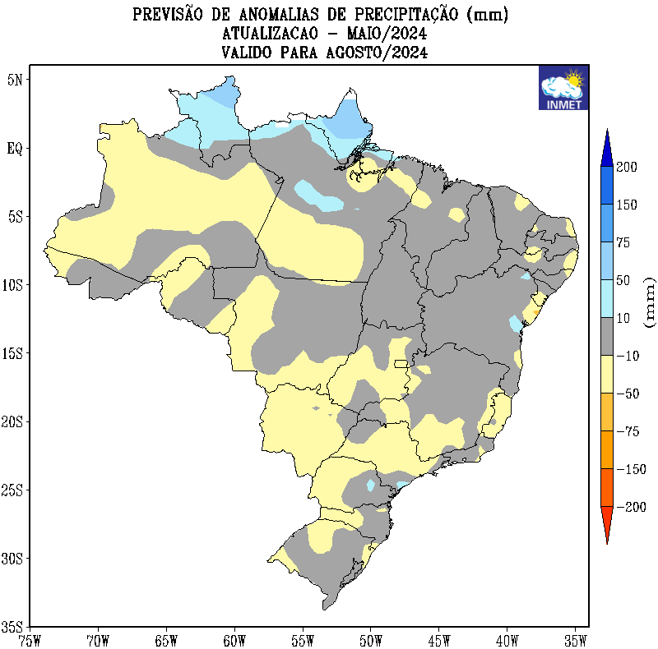
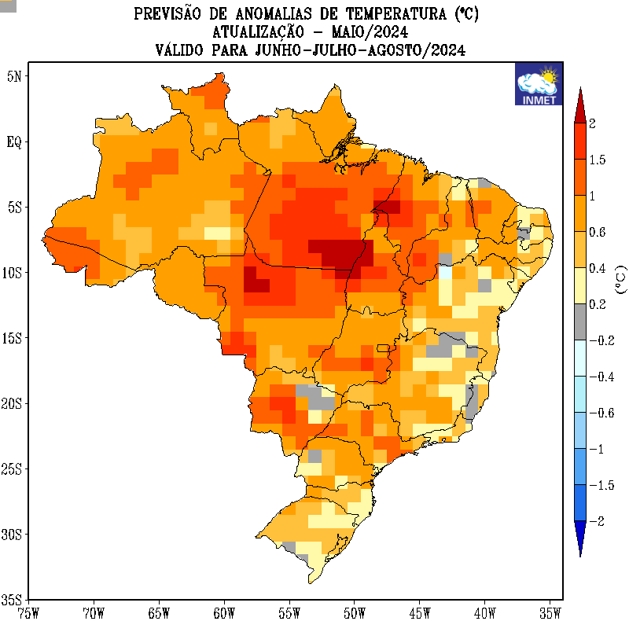
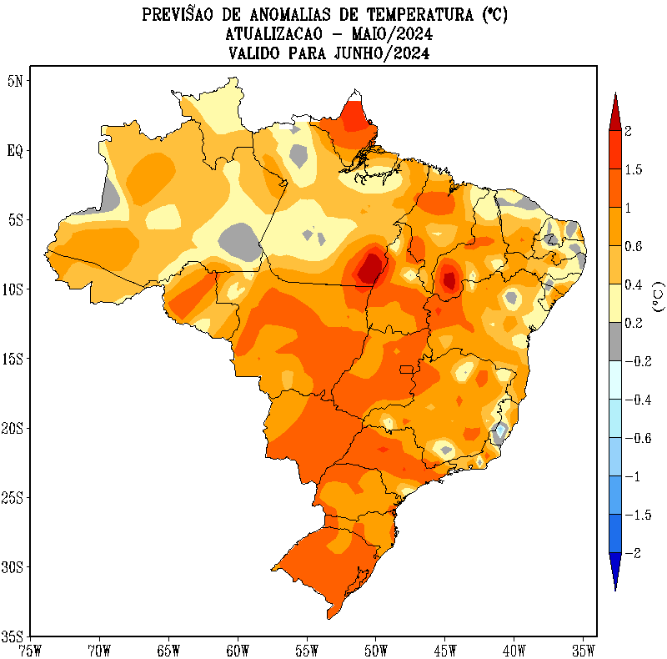
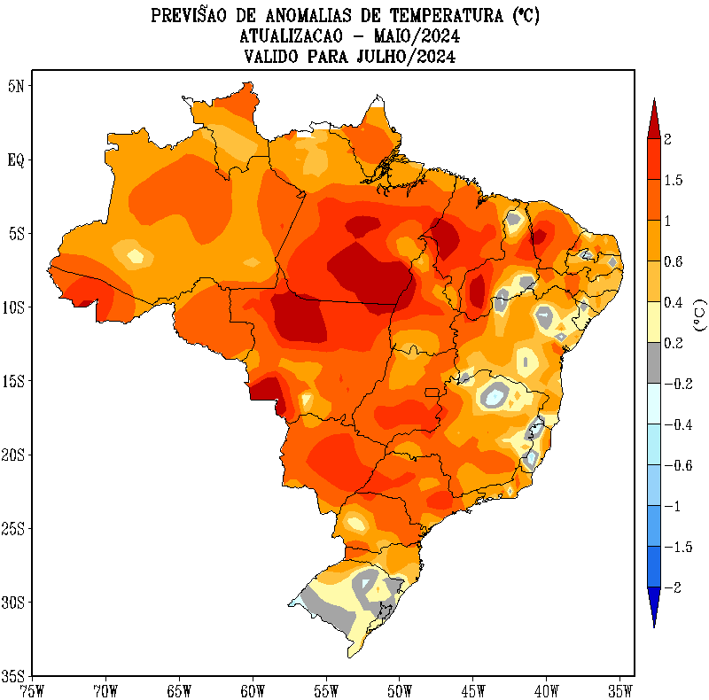
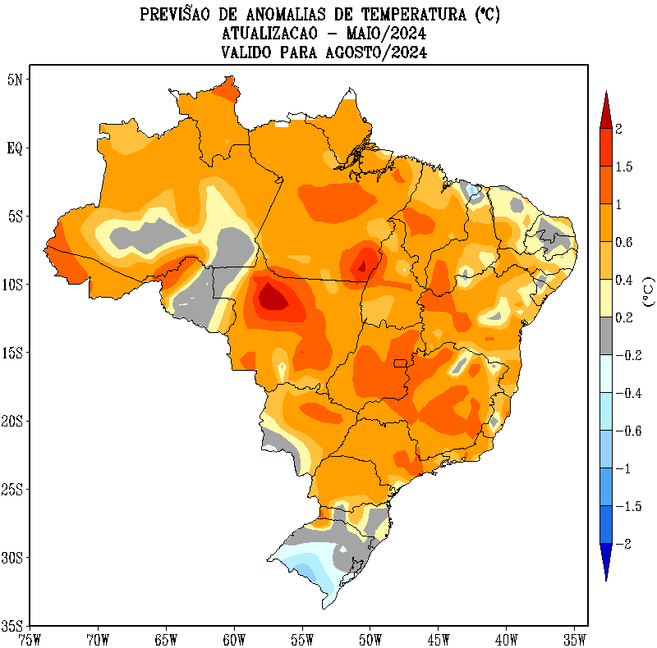
INMET PROGNÓSTICO CLIMÁTICO MAI-JUN-JUL/2024
JJA
Jun
Jul
Ago
JJA
Jun
Jul
Ago

Slide 17
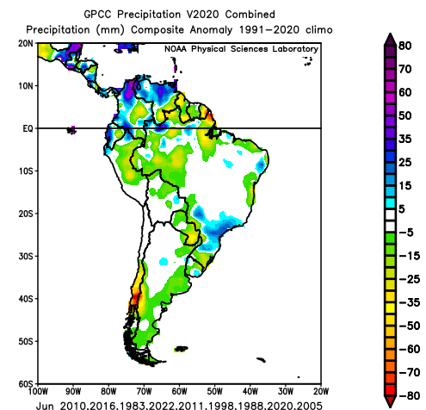
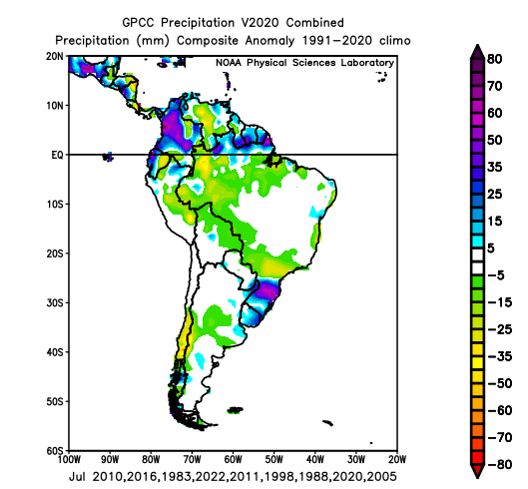
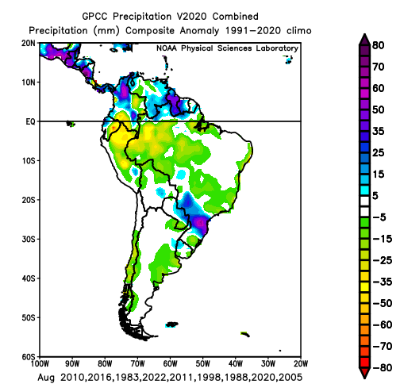
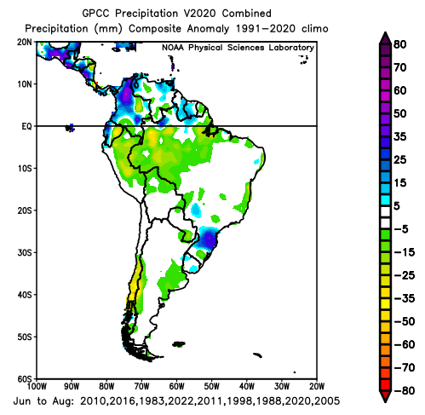
Jul
Ago
JJA
Jun
JJA
Jun
Jul
Ago

Slide 18
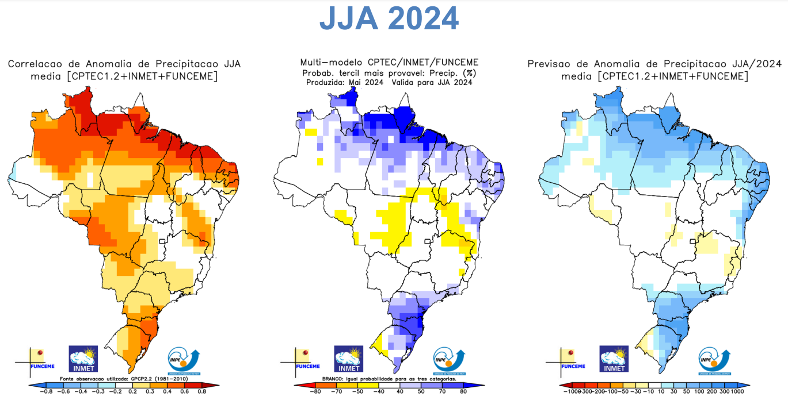
CPTEC-INPE/INMET/FUNCEME JJA 2024

Slide 19
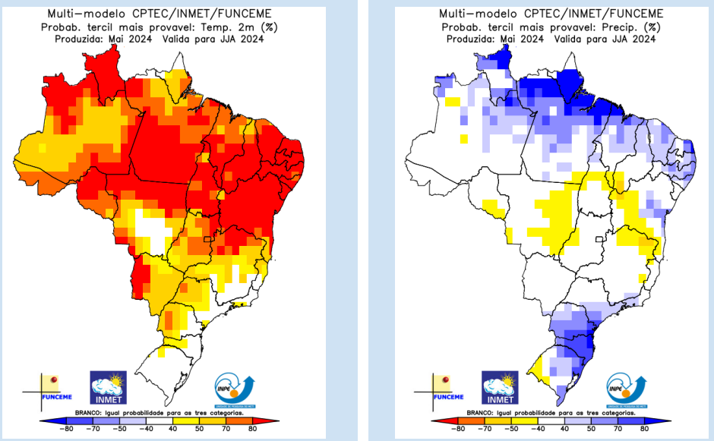

Slide 20



Obrigado
pela atenção!
@inmet.oficial
INMET
@inmet_
portal.inmet.gov.br
marcelo.schneider@inmet.gov.br

